Slide 1



Propuesta de Gemelo Digital para el Proceso de Potabilización en Hidrológicas desde la visión de la Industria 4.0
Tutor: PhD. Juan Cardillo
Cotutor: PhD. Edgar Chacón
Tesista: Br. Ysis Lacruz
Noviembre, 2019

Slide 2
CAPÍTULO I
Introducción

Slide 3
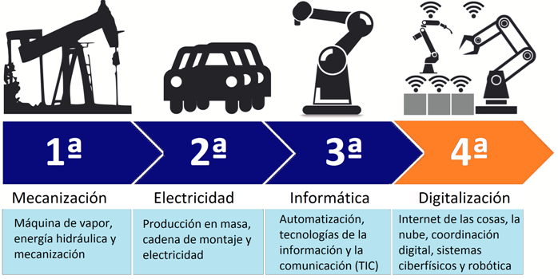
CAPÍTULO I:
Introducción
Durante los próximos diez años los factores de riesgo de mayor impacto estarán relacionados con el agua, definiendo como un problema la disponibilidad, el gasto excesivo y la calidad.
I4.0 ofrece nuevos métodos para encarar los procesos complejos de sistemas críticos, aquellos que son clave en el desarrollo humano e industrial.

Slide 4




CAPÍTULO I:
Antecedentes
Clarificación y acueductos.
Evitar propagación de enfermedades.
Uso del cloro para desinfección.
Filtrado con carbón activado.
1600
1924
Revolución inteligente del agua, un reto social. TadaKu, análisis de datos e Inteligencia Artificial.
Lietha V., ABB
Modelo de la unidad de potabilización de agua, orientado a sistemas de control supervisorio.
Rojas J, Cerrada M.
2015
2018
Gemelo digital de planificación en base a simulaciones, seguimiento del la producción y evaluación de desempeño.
Mrosik J., Siemens, AADECA

Slide 5
CAPÍTULO I:
Planteamiento del Problema
Se propone desarrollar los modelos de comportamiento del proceso de potabilización, que incluye el modelo de proceso, el modelo de flujo de producto y el modelo de los recursos, con el fin de determinar el modelo operacional (secuencia de operaciones) para establecer el gemelo digital de la unidad de potabilización.

Slide 6
CAPÍTULO I:
Objetivos
Objetivo General:
Generar la propuesta de un gemelo digital de la unidad de potabilización de una hidrológica desde la visión de la industria 4.0, basado en Sistemas Híbridos.
Objetivos Específicos:
Determinar los modelos de comportamiento de la unidad de potabilización.
Establecer las condiciones de conmutación de los modelos obtenidos desde el punto de vista de sistemas a eventos discretos.
Generar el modelo de comportamiento desde el punto de vista de los sistemas híbridos.
Implementar el modelo de comportamiento de la unidad de potabilización en un ambiente de simulación.
Establecer condiciones para generar el gemelo digital e incorporarlas al ambiente de simulación.

Slide 7
CAPÍTULO I:
Metodología
Revisión bibliográfica pertinente, con base en el estudio del proceso de potabilización y en la evolución que ofrece la industria 4.0 como enfoque en la integración de procesos.
Estudio del modelo de negocios que rige a la industria hidrológica.
Determinación de los modelos del proceso, para realizar la sistematización basada en condición.
Definición del proceso como una unidad holónica de producción, en base al enfoque de la Industria 4.0.
Para el desarrollo de las simulaciones en el computador son usados modelos discretos, el software Epanet y el toolkit para MATLAB®, debido a la imposibilidad de implantarlo en el proceso real.

Slide 8
CAPÍTULO II
Marco Teórico

Slide 9
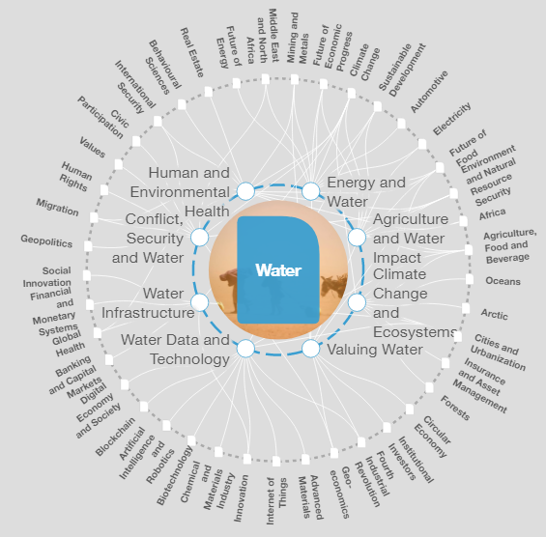
CAPÍTULO II:
Sistemas de Suministro de Agua Potable, hacia la I4.0
Forman parte de los sistemas críticos debido a la importancia de la industria hidrológica, un proceso clave para el bienestar común y la persistencia de otros sistemas; aunado a que dependen de un recurso limitado y vulnerable como lo es el agua.
(Cardillo et al, 2018)

Slide 10
CAPÍTULO II:
Industria 4.0
Es la integración de dispositivos físicos con sensores y software en red, utilizados para predecir, monitorear, controlar y planificar, en pro de mejores resultados industriales.
(Otto et al, 2015)
Componentes principales:
Sistemas Ciber-Físicos
Internet (Industrial) de las Cosas, I(I)oT
Analítica de Datos
Empresa Inteligente

Slide 11
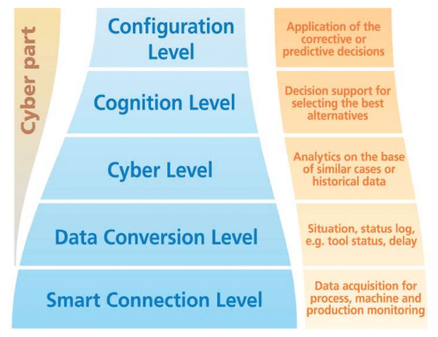
CAPÍTULO II:
I4.0: Sistemas Ciber-físicos
“Sistemas físicos y de ingeniería cuyas operaciones son supervisadas, controladas, coordinadas e integradas por un núcleo informático y de comunicaciones.”
(Lee et al, 2018)
(Monostori et al, 2018)

Slide 12
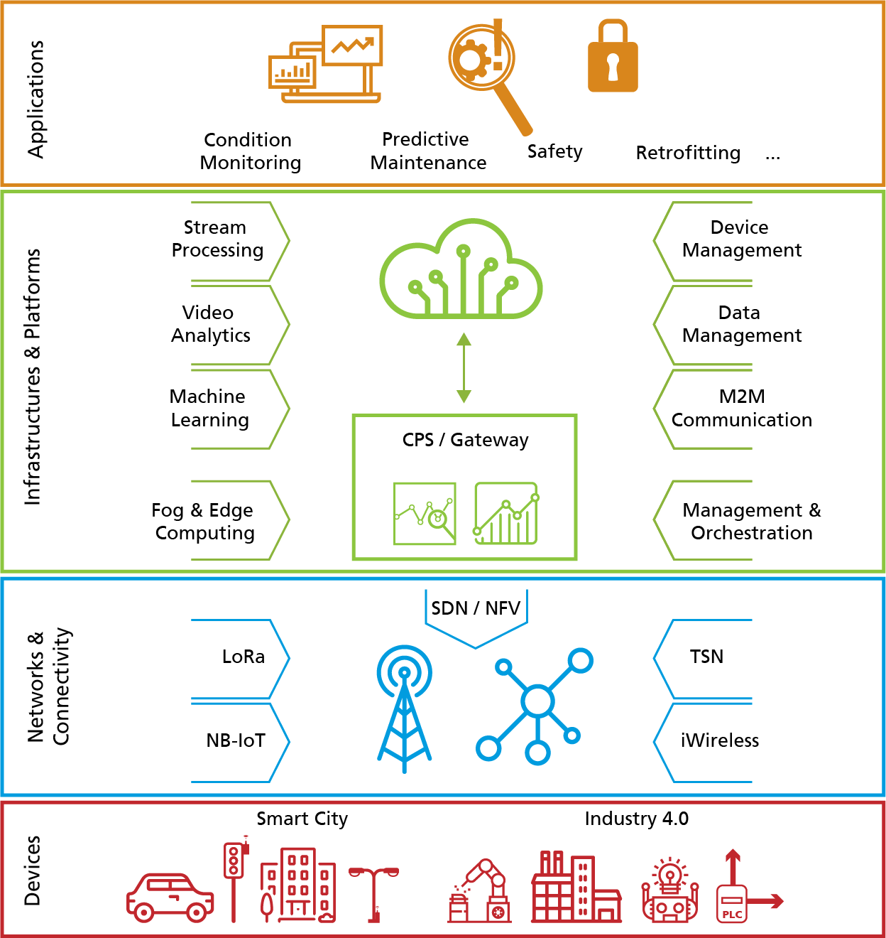
CAPÍTULO II:
I4.0: Internet de las Cosas
Sistema que comprende objetos inteligentes en red, tecnologías de información y plataformas de computación en la nube, que permiten acceso, análisis, recopilación, comunicación e intercambio de información en tiempo real, inteligente y autónomo.
(Boyes et al, 2018)

Slide 13
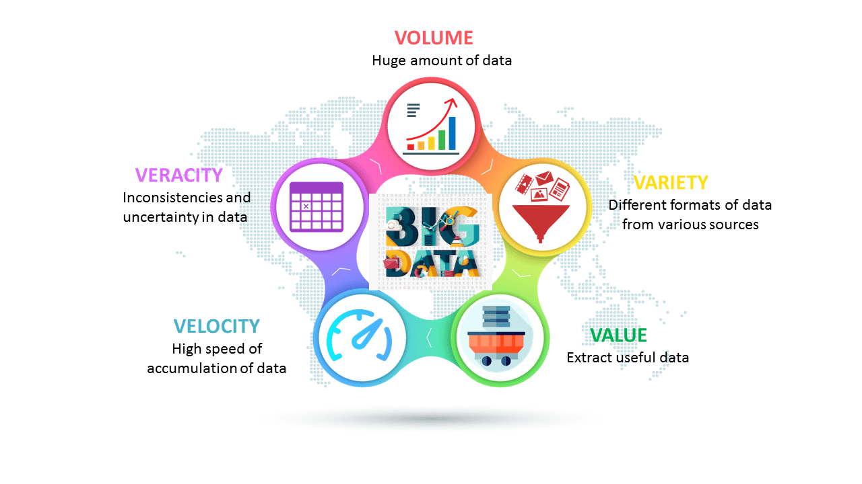
CAPÍTULO II:
I4.0: Analítica de Datos
Consiste en la extracción de datos de distintas fuentes y analizarlos con el fin de obtener información útil, necesaria para tomar mejores decisiones corporativas y plantear estrategias.
(Qing et al, 2018)

Slide 14
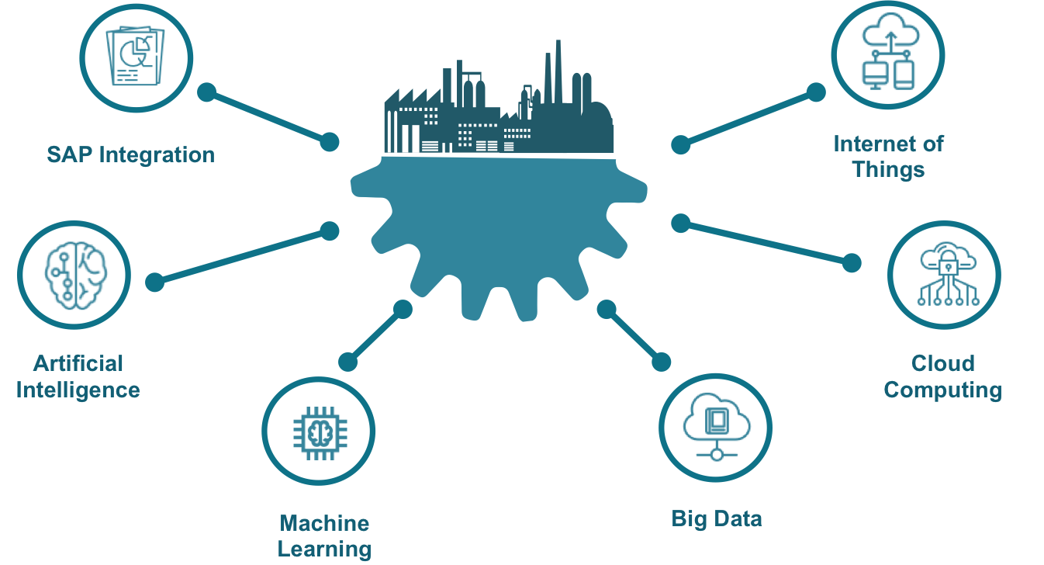
CAPÍTULO II:
I4.0: Empresa Inteligente
Fábricas donde los sistemas Ciber-Físicos se comunican a través del IoT, colaborando con los demás componentes y operadores en la ejecución de tareas.
(Otto et al, 2015)
(https://metasmartfactory.com, 2019)

Slide 15

CAPÍTULO II:
Gemelo Digital
Representación digital de una entidad o sistema del mundo real a través de la información obtenida de sensores o automatismos, permitiendo la interconexión de procesos.
(Freiberger et all, 2017)

Slide 16
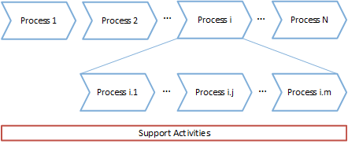
CAPÍTULO II:
Modelo de Conocimiento
Un modelo es la representación en un lenguaje entendible que expresa el comportamiento de un fenómeno.
El modelo de procesos industriales se basa en el modelo de negocio y el modelo de producción.
El modelo de conocimiento abarca las condiciones operativas del proceso, el flujo de producto y los recursos.

Slide 17
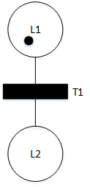
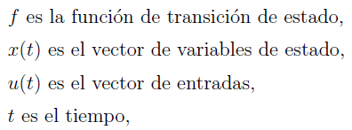
CAPÍTULO II:
Modelo Híbrido
Es la representación de las transiciones discretas y la evolución de las dinámicas continuas, afectadas por eventos discretos.
Redes de Petri
Sistema continuo

Slide 18
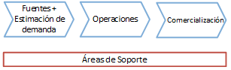
CAPÍTULO II:
Hidrológicas
Las hidrológicas son una empresa de servicio cuya misión es proporcionar agua potable a una población, utilizando para ello las fuentes que proporciona la naturaleza, procesando el agua y devolviéndola al ambiente.

Slide 19
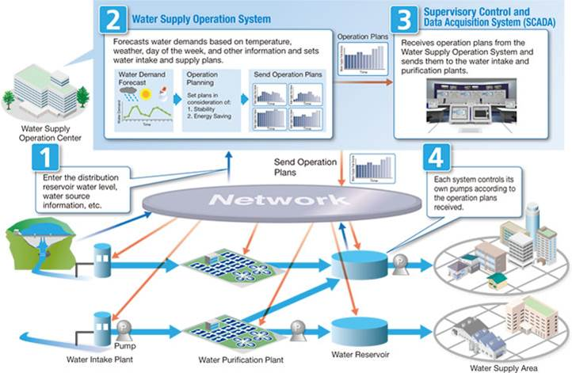
CAPÍTULO II:
Hidrológicas

Slide 20
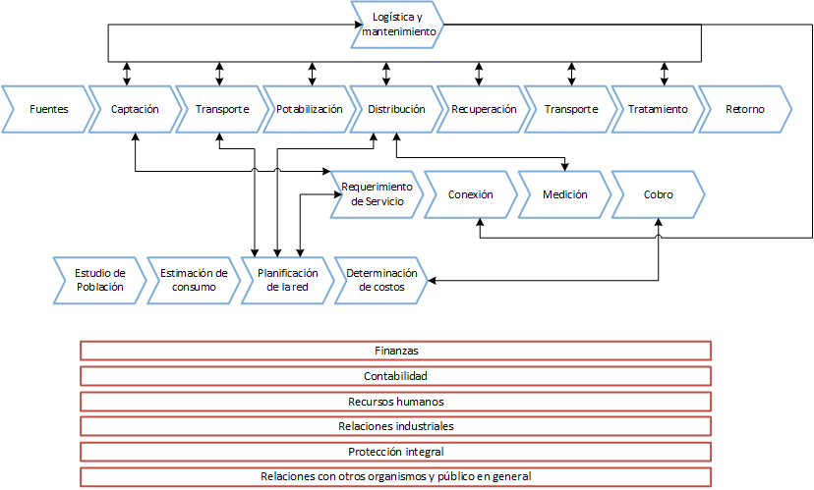
CAPÍTULO II:
Hidrológicas

Slide 21
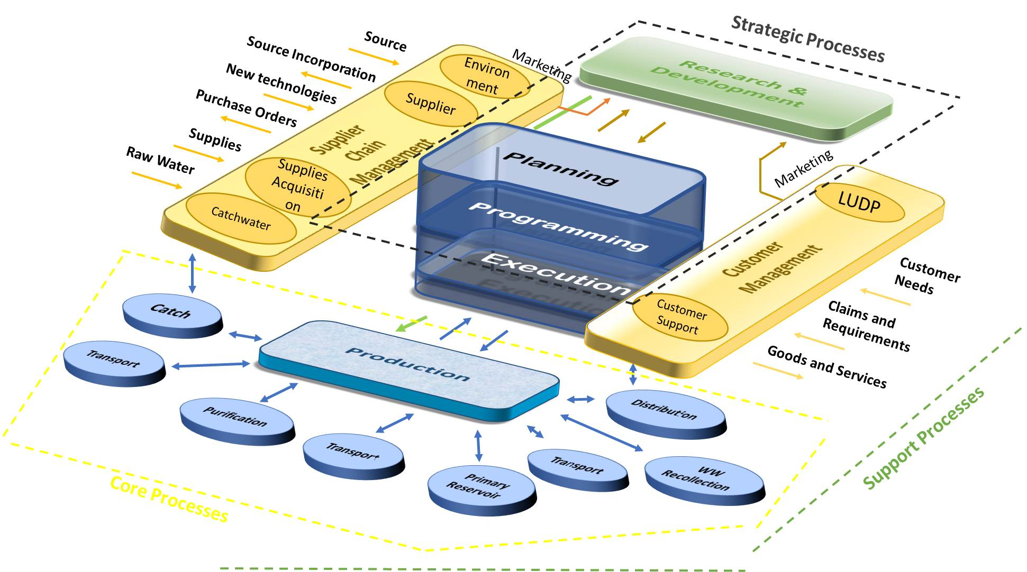
CAPÍTULO II:
Modelo de una Unidad de Producción
Cada etapa o eslabón de la cadena de valor del flujo de producción, es vista como una unidad de producción; continua, lotes, manufactura, híbrida, dependiendo de la evolución del producto.

Slide 22
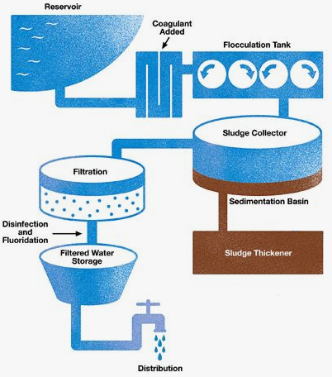
CAPÍTULO II:
Proceso de Potabilización del Agua

Slide 23
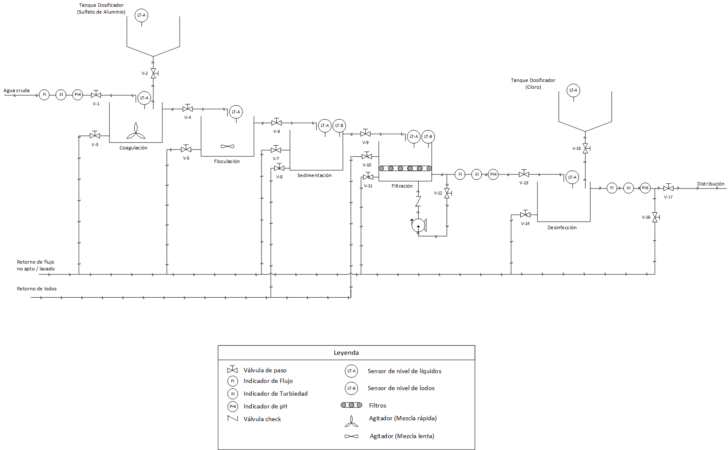
CAPÍTULO II:
Proceso de Potabilización del Agua

Slide 24
CAPÍTULO II:
Condiciones de Calidad
Turbidez:
Agua cruda captada menor a 100 NTU.
De superar los 100 NTU, se requiere mayor cantidad de coagulante, afectando costos.
Consumo humano a menos de 2 NTU.
Los valores varían según las condiciones climáticas.
Instrumento: Turbidímetro.
Color Aparente:
Límite permisible para aguas potabilizadas menor a 15 PCU.
Instrumento: Espectrofotómetro.
pH:
Valores entre 6,9 y 9.
Instrumento: pH-metro.

Slide 25
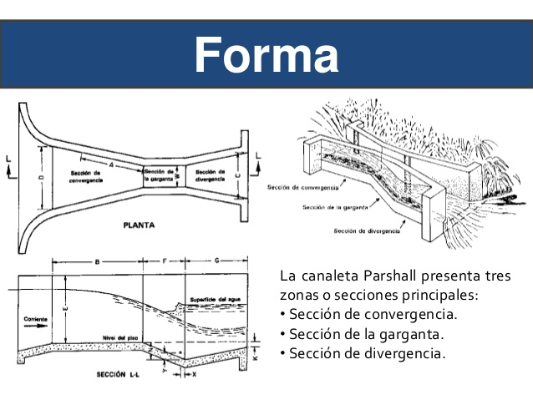
CAPÍTULO II:
Unidad de Coagulación
Entrada:
Agua cruda, captada de una fuente.
Salida:
Agua con químicos coagulantes
Proceso:
Se trata de realizar una mezcla rápida mientras se añaden los químicos coagulantes.
El tiempo de residencia es corto, dependerá del flujo de entrada adecuado al resalto hidráulico existente.
Los químicos permiten la reacción de las partículas coloidales.

Slide 26
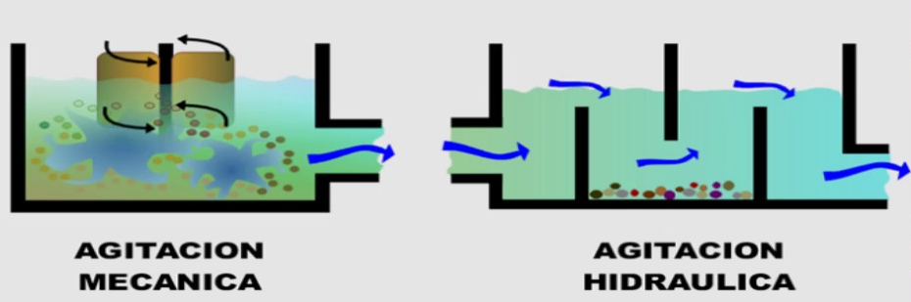
CAPÍTULO II:
Unidad de Floculación
Entrada:
Agua con coagulante + químicos añadidos.
Salida:
Agua con flóculos.
Proceso:
Se realiza una mezcla lenta para permitir la aglomeración de partículas coloidales.
Tiempo de retención entre 20 y 30 min, dependiendo del estudio de jarras.
Agitador mecánico en el caso de estudio, regulación de frecuencia según cálculos de gradiente.

Slide 27
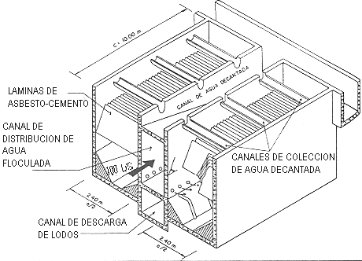
CAPÍTULO II:
Unidad de Sedimentación
Entrada:
Agua con flóculos formados
Salida:
Agua laminar sin flóculos.
Proceso:
Tanque con láminas inclinadas 60° que retienen los flóculos en suspensión provenientes de la unidad anterior.
Tiempo de retención entre 2 y 4 h, dependiendo del estudio de jarras.
El flujo que pasa a la siguiente unidad es recolectado por canales en la parte superior del tanque.
Es necesario realizar lavados periódicamente, dependiendo de la calidad de la fuente.
La condición de lavado será determinada por la turbidez o la altura en el tanque.

Slide 28
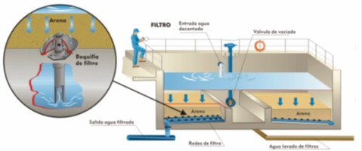
CAPÍTULO II:
Unidad de Filtración
Entrada:
Agua clarificada
Salida:
Agua sin sedimentos
Proceso:
Se hace pasar el agua por un medio poroso para retener los sólidos que la decantación no logró remover.
Tiempo de filtrado en filtros rápidos 120-360 m3/m2/día.
Es necesario realizar retrolavados periódicamente con agua ya purificada, dependiendo de la calidad de la fuente, buscando que el gasto del recurso sea mínimo.
La condición de lavado será determinada por la turbidez o la altura en el tanque.

Slide 29
CAPÍTULO II:
Unidad de Desinfección
Entrada:
Agua filtrada
Salida:
Agua potabilizada
Proceso:
Se hace uso de agentes químicos que destruyen los microorganismos.
La dosis de desinfectante se determina en el laboratorio.

Slide 30
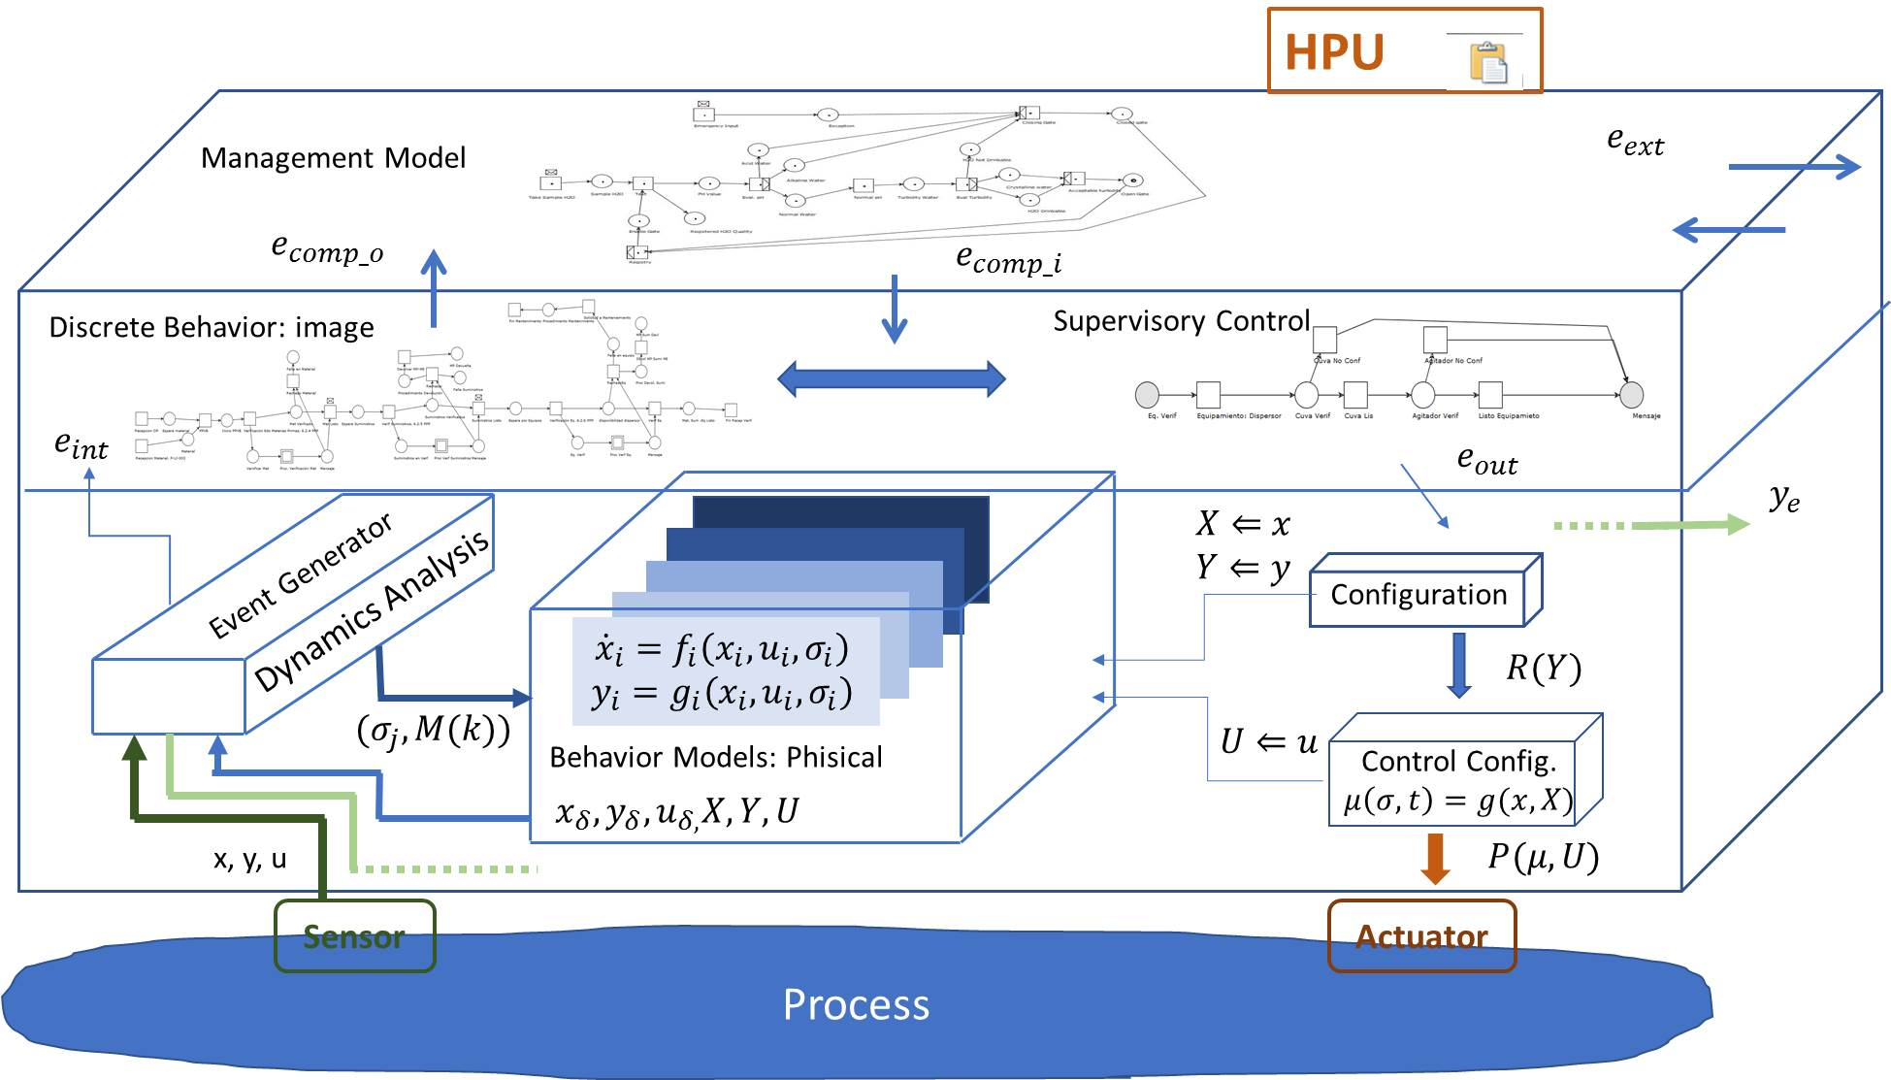
CAPÍTULO II:
Unidad Holónica de Producción

Slide 31
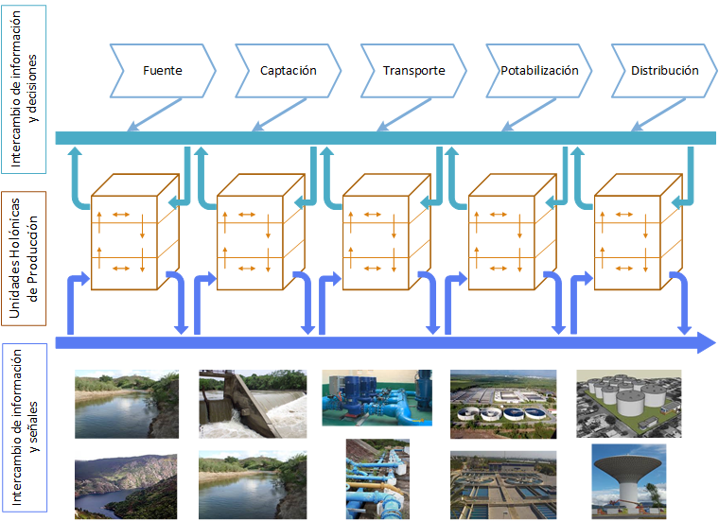
CAPÍTULO II:
Hidrológicas como modelo UPH

Slide 32
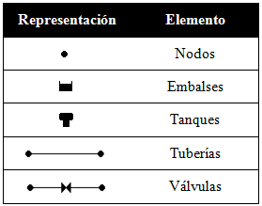
CAPÍTULO II:
Epanet
Es un programa orientado al análisis de los procesos de distribución de agua y el seguimiento de calidad, donde se conjugan algoritmos de cálculos e interfaz gráfica que permiten plasmar los componentes de una red hidráulica (tuberías, tanques, bombas, válvulas, reservorios)

Slide 33
CAPÍTULO III
Modelos del Gemelo Digital para Potabilización

Slide 34
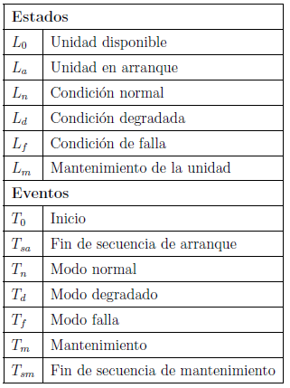
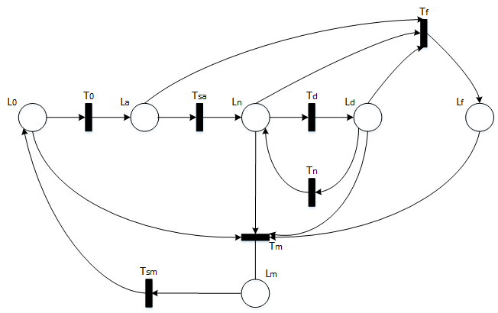
CAPÍTULO III:
Condiciones de Operación
Toda unidad inicia, opera y se detiene, asociado a estados de arranque, operación y parada.
Arranque (A)
Operando (O)
Parada (P)
Normal (N)
Degradado (D)
Fallo (F)

Slide 35
CAPÍTULO III:
Unidad de Coagulación
Estado Condición | Flujo | Recursos | Proceso
Normal | Qi ≈ Qp ≈ Qo NTU < 100 6,5 < pH < 9 | Cantidad suficiente de químicos para adicionar. Sensores funcionales (recurso humano o tecnológico). Válvula de salida abierta, en funcionamiento. Válvula de entrada abierta, en funcionamiento. | Cantidad de coagulante adecuada.
Degradado | Qi << Qp, Qi >> Qp Qo << Qp, Qo >> Qp NTU > 100 pH < 6,5 , pH > 9 | Cantidad limitada o nula de químicos para adicionar. Sensores en falla (falta de personal, falla en dispositivos) Válvulas con fallas mecánicas, sin interrupción total de flujo. Mantenimiento de la unidad. | Cantidad de coagulante fuera del rango ideal.
Falla | Qi ≈ 0 | Válvula de entrada en falla, interrupción del flujo.
Qp = Caudal de producción

Slide 36
CAPÍTULO III:
Unidad de Floculación
Estado Condición | Flujo | Recursos | Proceso
Normal | Qi ≈ Qp ≈ Qo NTU < 100 6,5 < pH < 9 Nivel del tanque adecuado. | Sensores funcionales (recurso humano o tecnológico). Válvula de salida abierta, en funcionamiento. Válvula de entrada abierta, en funcionamiento. Válvula de desagüe cerrada, en funcionamiento. Mezclador mecánico en funcionamiento. | Cumplimiento del gradiente de velocidad y tiempo de retención, según los cálculos. Formación de flóculos.
Degradado | Qi << Qp, Qi >> Qp Qo << Qp, Qo >> Qp NTU > 100 pH < 6,5 , pH > 9 Nivel por debajo o por encima del ideal | Sensores en falla (falta de personal, falla en dispositivos) Válvulas con fallas mecánicas, sin interrupción total de flujo, o sin exceso de perdidas en el caso del desagüe. Mantenimiento de la unidad. | Poca formación de flóculos (denota falla en cálculos de gradiente, frecuencia de aspas o coagulante de la unidad anterior)
Falla | Qi ≈ 0 | Válvula de entrada en falla, interrupción del flujo. Válvula de desagüe en falla, pérdida del fluido.

Slide 37
CAPÍTULO III:
Unidad de Sedimentación
Estado Condición | Flujo | Recursos | Proceso
Normal | Qi ≈ Qp ≈ Qo NTU < 10 6,5 < pH < 9 Nivel del líquido dentro de los límites. | Sensores funcionales (recurso humano o tecnológico). Válvula de salida abierta, en funcionamiento. Válvula de entrada abierta, en funcionamiento. Válvula de desagüe cerrada, en funcionamiento. | Cumplimiento del gradiente de velocidad y tiempo de retención, según los cálculos. Formación de flóculos.
Degradado | Qi << Qp, Qi >> Qp Qo << Qp, Qo >> Qp NTU > 10 pH < 6,5 , pH > 9 Nivel del agua por encima por de lo esperado. | Sensores en falla (falta de personal, falla en dispositivos) Válvulas con fallas mecánicas, sin interrupción total de flujo, o sin exceso de perdidas en el caso del desagüe. Mantenimiento de la unidad. | Poca formación de flóculos (denota falla en cálculos de gradiente, frecuencia de aspas o coagulante de la unidad anterior)
Falla | Qi ≈ 0 Nivel del tanque por debajo de lo esperado, el proceso se detiene. | Válvula de entrada en falla, interrupción del flujo. Válvula de desagüe en falla, pérdida del fluido o imposibilidad de realizar el vaciado de lodos.

Slide 38
CAPÍTULO III:
Unidad de Filtración
Estado Condición | Flujo | Recursos | Proceso
Normal | Qi ≈ Qp ≈ Qo NTU < 5 6,5 < pH < 9 Nivel del líquido dentro de los límites. | Sensores funcionales (recurso humano o tecnológico). Válvula de salida abierta, en funcionamiento. Válvula de entrada abierta, en funcionamiento. Válvula de desagüe cerrada, en funcionamiento. Lecho filtrante no colmatado. | Tiempo de retención ideal para evitar el aumento del nivel.
Degradado | Qi << Qp, Qi >> Qp Qo << Qp, Qo >> Qp NTU > 5 pH < 6,5 , pH > 9 Nivel del agua por encima de lo esperado. | Sensores en falla (falta de personal, falla en dispositivos) Válvulas con fallas mecánicas, sin interrupción total de flujo, o sin exceso de perdidas en el caso del desagüe. Mantenimiento de la unidad. | Tiempos de retención altos, denota faltas previas en el proceso y pronta colmatación de filtros.
Falla | Qi ≈ 0 Nivel del agua en mínimo, se debe parar el proceso. | Válvula de entrada en falla, interrupción del flujo. Válvula de desagüe en falla, pérdida del fluido a tratar.

Slide 39
CAPÍTULO III:
Unidad de Desinfección
Estado Condición | Flujo | Recursos | Proceso
Normal | Qi ≈ Qp ≈ Qo NTU < 1 pH < 7,5 Nivel del líquido dentro de los límites. | Sensores funcionales (recurso humano o tecnológico). Válvula de salida abierta, en funcionamiento. Válvula de entrada abierta, en funcionamiento. Válvula de desagüe cerrada, en funcionamiento. Químicos disponibles. | Cantidad ideal de químicos, según estudios en el laboratorio.
Degradado | Qi << Qp, Qi >> Qp Qo << Qp, Qo >> Qp NTU > 1 pH < 5 , pH > 7,5 Nivel del agua fuera del rango de operación. | Sensores en falla (falta de personal, falla en dispositivos) Válvulas con fallas mecánicas, sin interrupción total de flujo, o sin exceso de perdidas en el caso del desagüe. Mantenimiento de la unidad. Químicos limitados o nulos. | Fallas en las cantidades de químicos a añadir.
Falla | Qi ≈ 0 | Válvula de entrada en falla, interrupción del flujo. Válvula de desagüe en falla, pérdida del fluido a tratar.

Slide 40
CAPÍTULO IV
Implementación

Slide 41
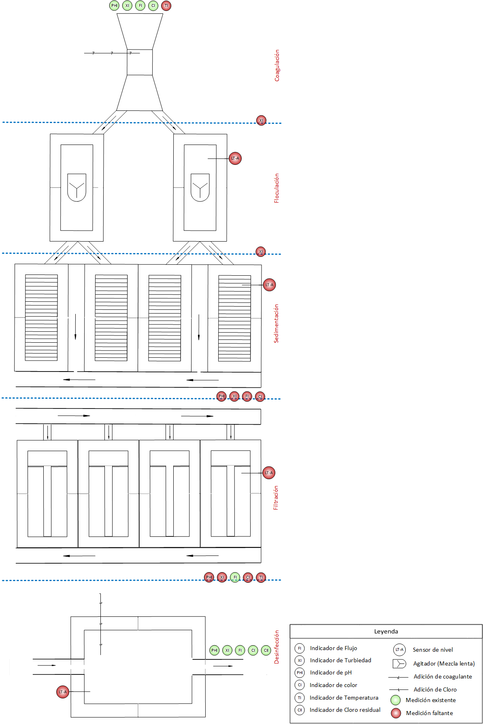
CAPÍTULO IV:
Implementación

Slide 42
CAPÍTULO IV:
Propuesta de Gemelo Digital
Unidad de Coagulación
Dosis de coagulante a añadir calculado mediante un modelo continuo.
Modos de operación.
Unidad de Sedimentación
Comportamiento del nivel del tanque y mantenimiento, utilizando Epanet.
Modos de operación.
Interconexión de unidades
Monitoreo de ambas unidades haciendo uso de Matlab y Toolkit Epanet.

Slide 43
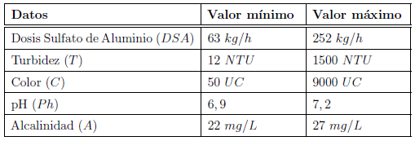
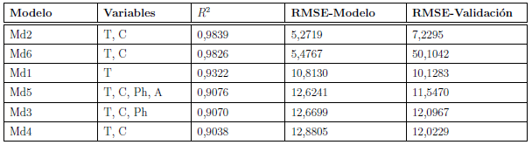
CAPÍTULO IV:
Modelo de Coagulación
Datos
Modelo

Slide 44
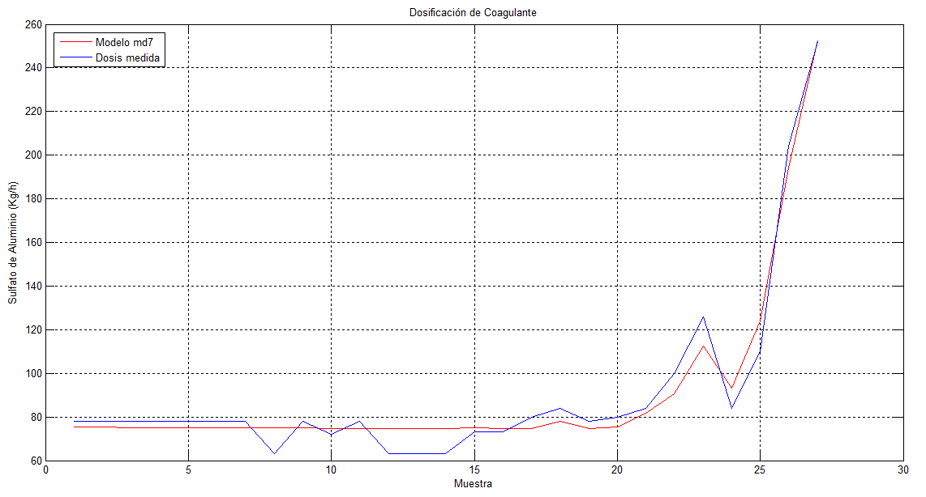
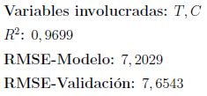
CAPÍTULO IV:
Modelo de Coagulación

Slide 45
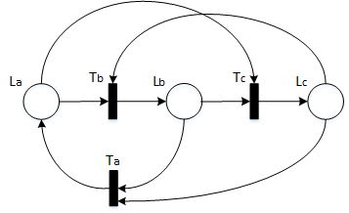
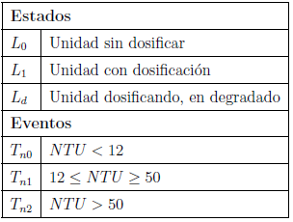
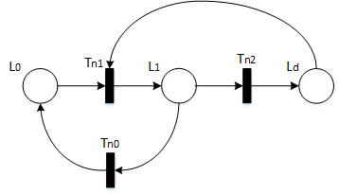
CAPÍTULO IV:
Modelo de Coagulación
Valor de Turbidez de agua entrante
Condiciones de dosificación de coagulante

Slide 46
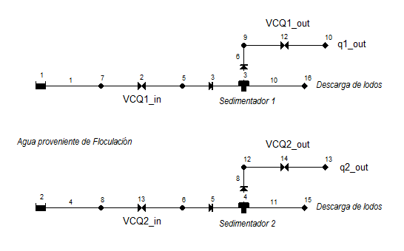
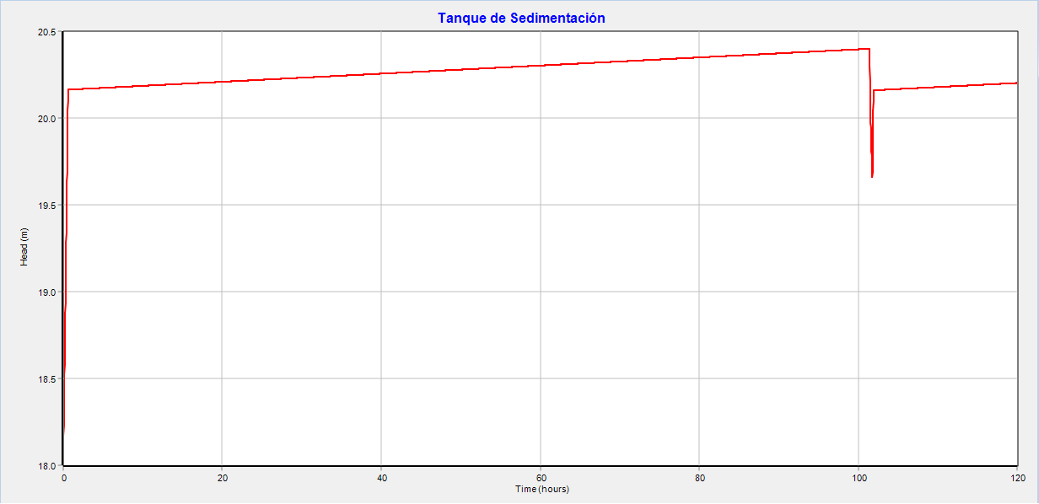
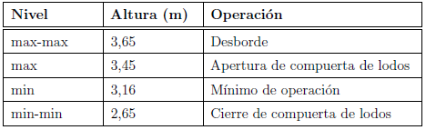
CAPÍTULO IV:
Modelo de Sedimentación

Slide 47
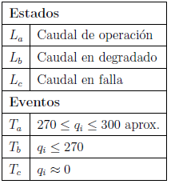
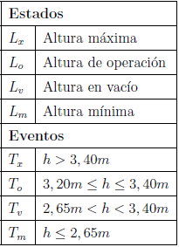
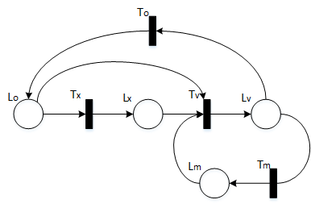
CAPÍTULO IV:
Modelo de Sedimentación
Valor de Caudal de entrada
Altura en el tanque

Slide 48
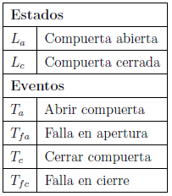
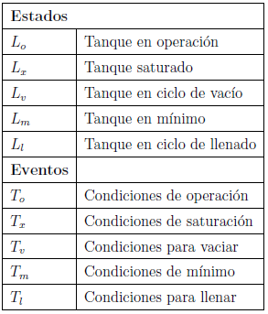
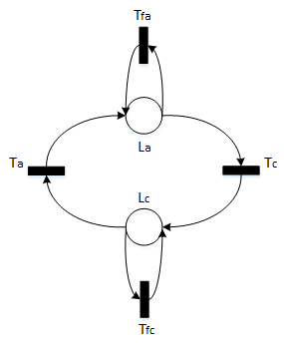
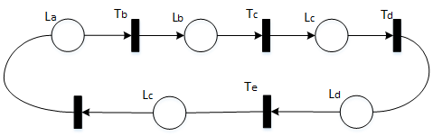
CAPÍTULO IV:
Modelo de Sedimentación
Estado de la compuerta de lodos
Estado del tanque

Slide 49
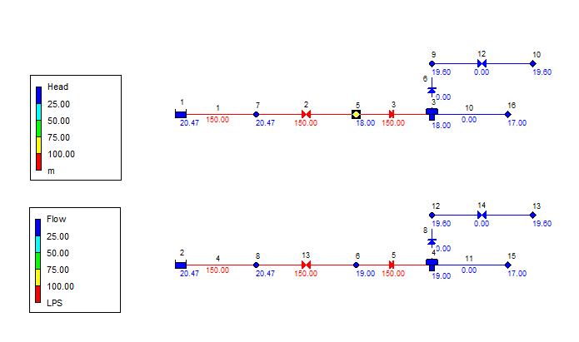
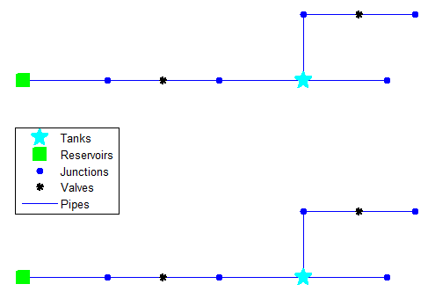
CAPÍTULO IV:
Emulación del Gemelo Digital
Epanet Matlab Toolkit como herramienta de interconexión.

Slide 50
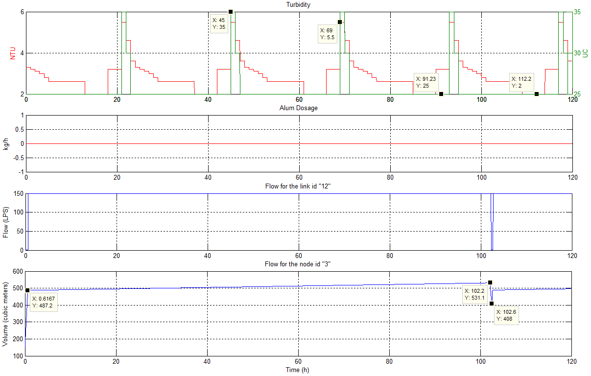
CAPÍTULO IV:
Escenario 1

Slide 51
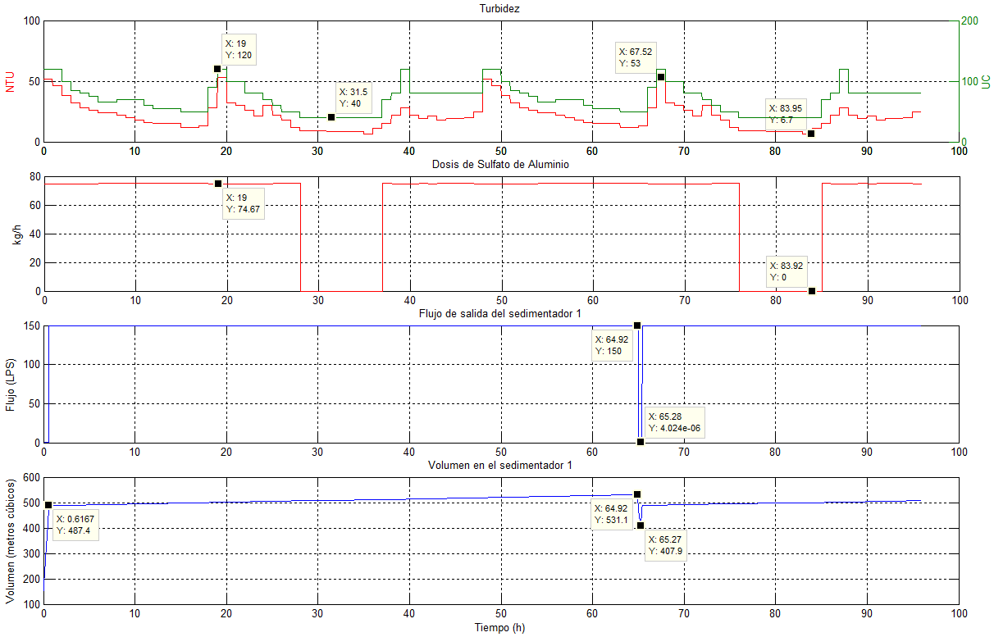
CAPÍTULO IV:
Escenario 2

Slide 52
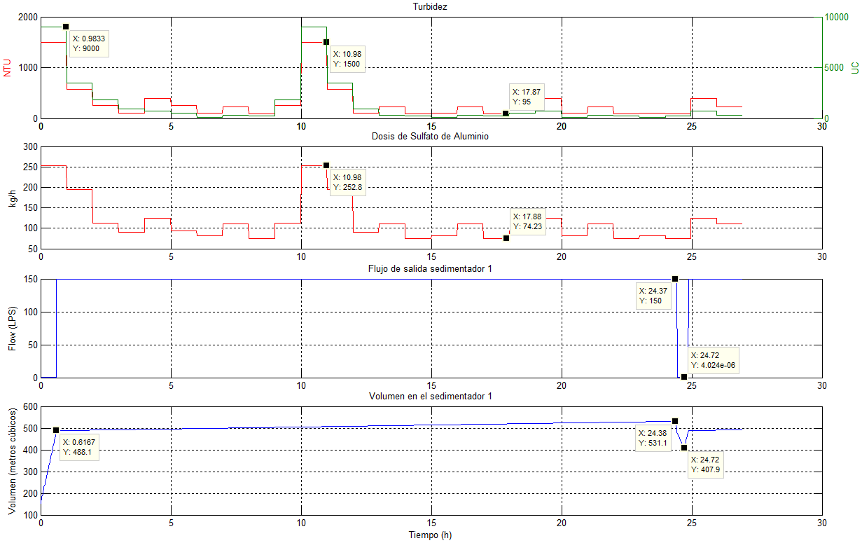
CAPÍTULO IV:
Escenario 3

Slide 53
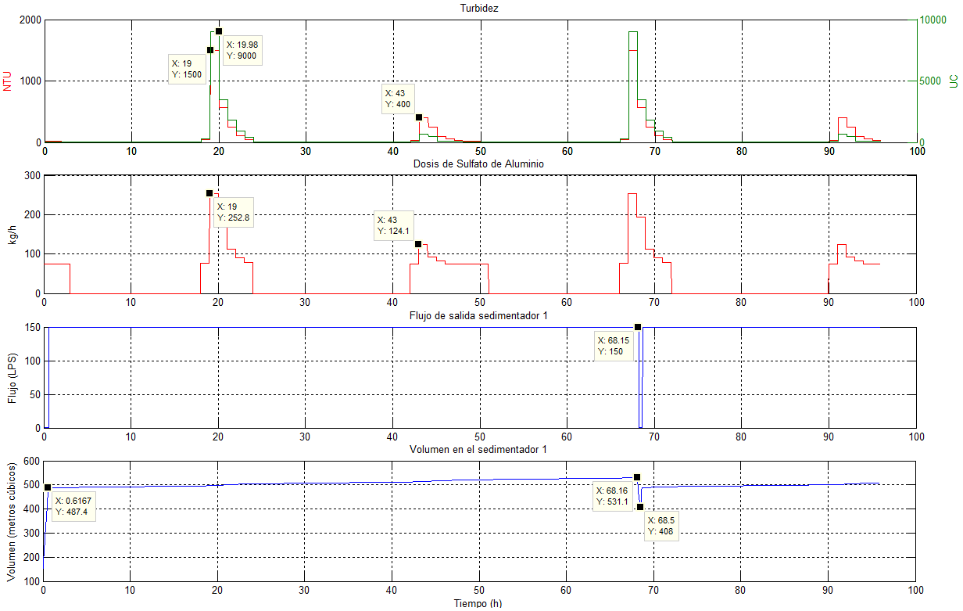
CAPÍTULO IV:
Escenario 4

Slide 54
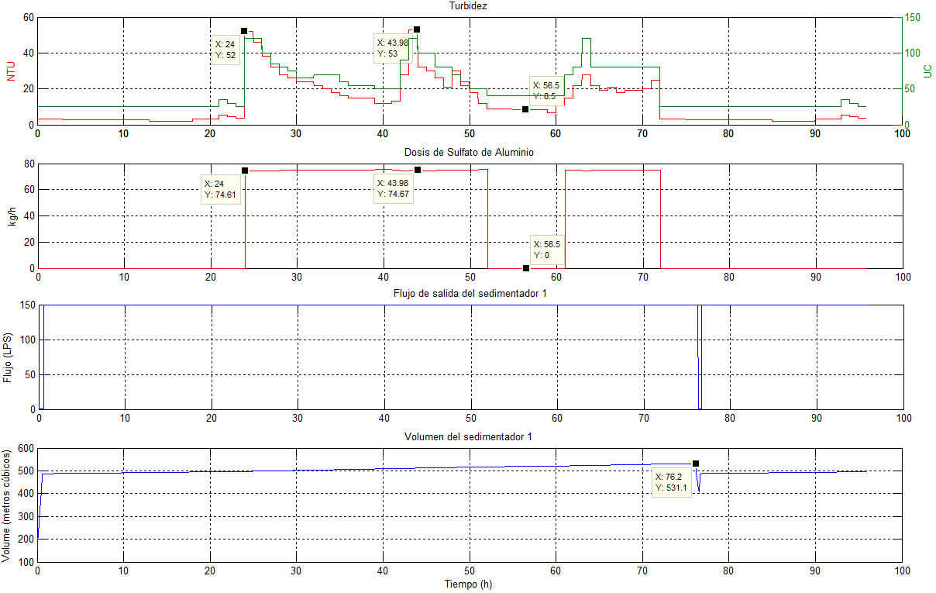
CAPÍTULO IV:
Escenario 5

Slide 55
the
end

Slide 56
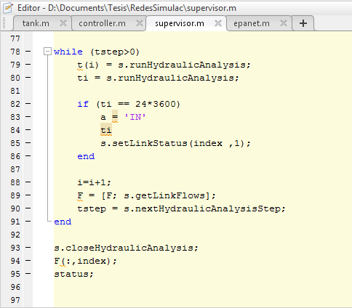

CAPÍTULO IV:
Software utilizado
Matlab y el Toolkit de Epanet para Matlab como software de interconexión entre unidades del proceso.

Slide 57

CAPÍTULO IV:
Software utilizado
La interconexión permite obtener variaciones durante el proceso sin necesidad de correr el programa de nuevo, de esta forma se conoce el comportamiento final de la unidad.
MATLAB® &
Epanet toolkit
Epanet
Condiciones físicas de planta
Condiciones iniciales de flujo
Datos del proceso en el instante deseado.
Manejo de datos entre corridas.
Cambios en las condiciones.
Manipulación de elementos en la red según modelo discreto.

Slide 58

CAPÍTULO II:
Ciudades Inteligentes
Ciudades que visualizan el desarrollo sustentable social y tecnológico, empleando tecnologías de información y comunicación para permitir la interrelación en los sistemas que la conforman.
Una parte clave de las ciudades inteligentes es el continuo aprendizaje y manejo de conocimientos, para generar desarrollo tecnológico que pueda implementarse en procedimientos de innovación.
Vito, 2015

Slide 59

CAPÍTULO II:
Sistemas Holónicos
Se trata de la cooperación entre distintos holones, unidades autónomas capaces de transformar, transportar y almacenar información y/o productos físicos.

Slide 60
CAPÍTULO III
Caso de Estudio

Slide 61
CAPÍTULO III:
Proceso de Potabilización del Agua

Slide 62










CAPÍTULO II:
Modelo Formal Híbrido
$$q_{demand}$$
$$q_{feasible}$$
Quality
$$q_{in}$$
Quality
$$q_{feasible}$$
$${{dh}_{i}}/{dt}= 1/{ρA_{i}\left(h_{i}\right)}(q_{{in}_{i}}−q_{{out}_{i}})$$
$$y_{i}=h$$
$$q_{in}$$
$$q_{out}$$

Slide 63

CAPÍTULO III:
Proceso de Potabilización del Agua

Slide 64


CAPÍTULO III:
Proceso de Potabilización del Agua

Slide 65

CAPÍTULO II:
Unidad Planta Potabilizadora
Coagulación
Floculación
Sedimentación
Filtración
Desinfección
Unidades Funcionales:

Slide 66

CAPÍTULO III:
Unidad de Floculación

Slide 67

CAPÍTULO III:
Unidad de Sedimentación

Slide 68

CAPÍTULO III:
Unidad de Filtración

Slide 69

CAPÍTULO III:
Unidad de Desinfección

Slide 70

CAPÍTULO III:
Unidad de Coagulación

